Slide 1
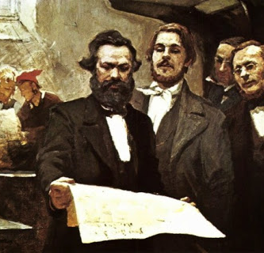
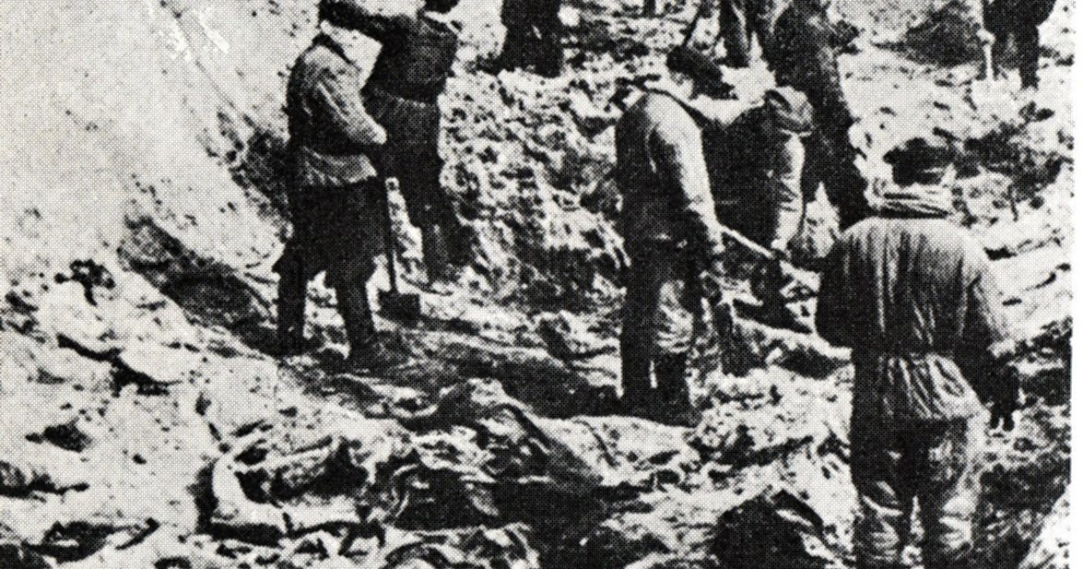
El impacto de las ideologías de redención social en el mundo.

Slide 2

Definición
Una ideología de redención social es un sistema de ideas que propone transformar radicalmente la sociedad para "redimirla" o salvarla de lo que considera males estructurales (injusticia, opresión, corrupción moral, desigualdad, etc.). Su núcleo es la creencia en que la sociedad actual está esencialmente dañada o degradada, pero puede ser regenerada o liberada mediante un cambio profundo, a menudo revolucionario.
Características Claves.
Diagnostico Crítico: Identifica una "caída" o corrupción fundamental en la sociedad (ej: capitalismo explotador, colonialismo, pérdida de valores espirituales, alienación tecnológica).
Visión Utópica: Propone un futuro ideal redimido, libre de los males actuales.
Agente Redentor: Designación de un Sujeto Histórico encargado de la redención.
  Proletariado, El pueblo elegido, Los creyentes, Vanguardia Ilustrada, etc.
Proceso Transformador: Exige un cambio radical, no reformas graduales. Suele implicar: Revoluciones, Purificación moral o ideológica, ruptura con el pasado.
- Ejemplos históricos:
Marxismo: Redención mediante la revolución proletaria que elimina la explotación.
Nacionalismos extremos: "Redención" de la patria contra enemigos internos/externos (ej: nazismo).
Teología de la Liberación: Salvación cristiana ligada a la liberación política de los pobres.
Fascismo: Regeneración nacional a través del orden autoritario y la pureza identitaria.
Movimientos fundamentalistas: Retorno a leyes sagradas para redimir una sociedad "corrupta".

Slide 3
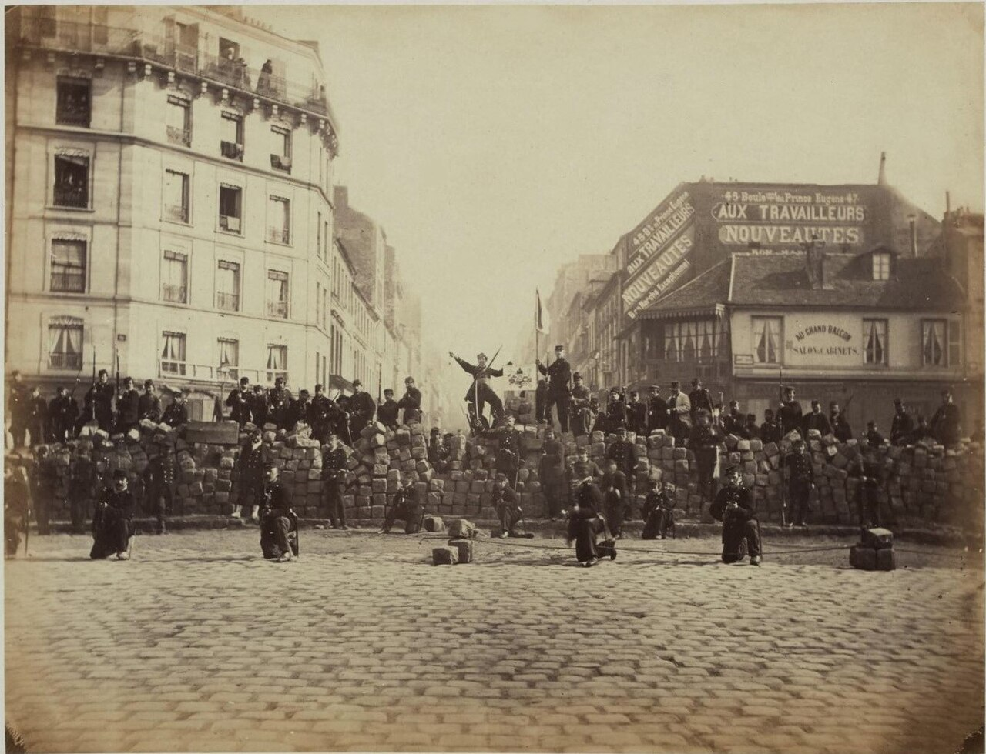
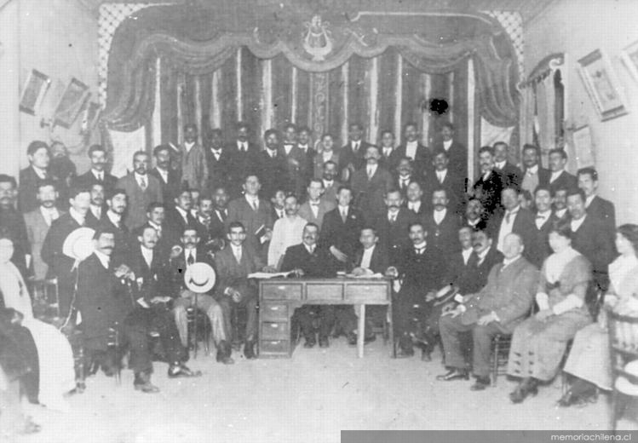
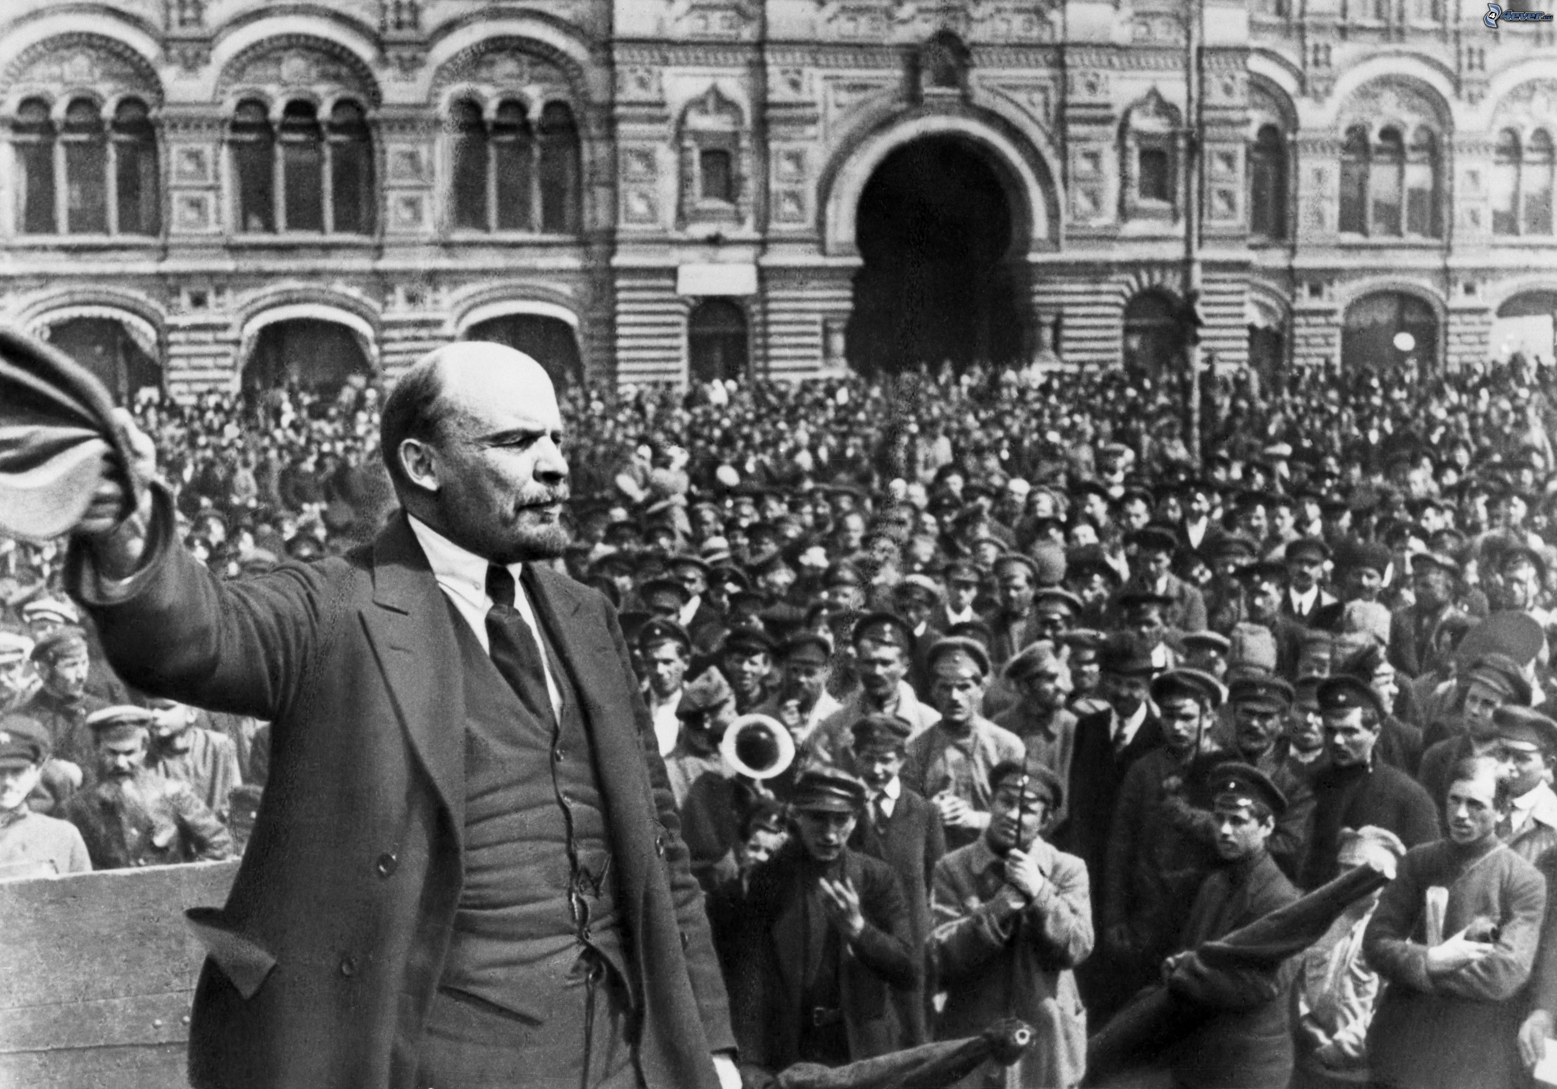
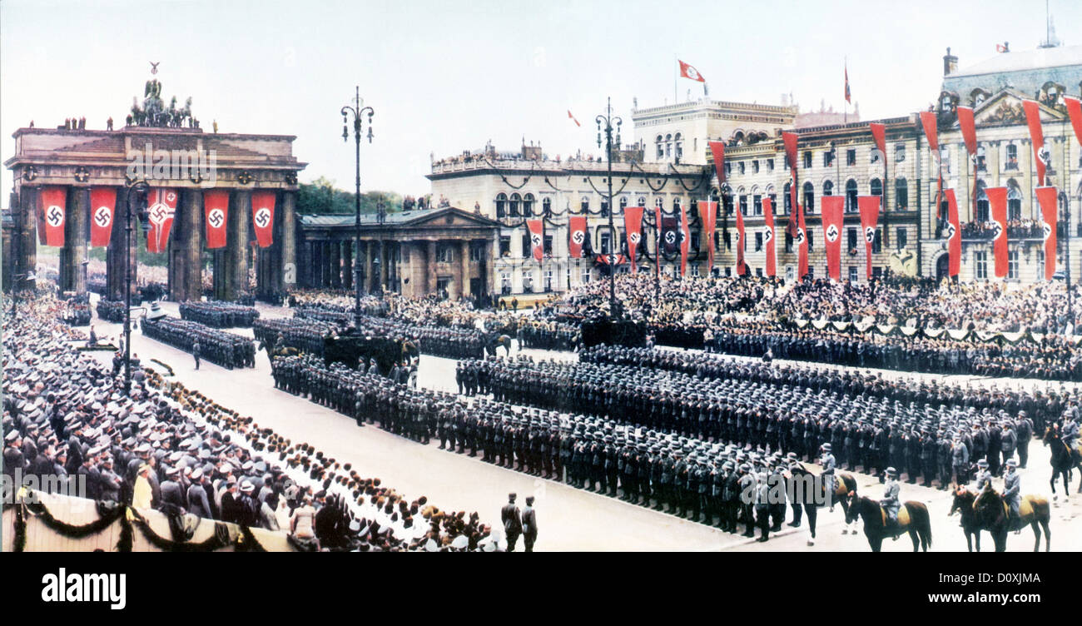
Casos Concretos.
Comuna de París. (1871).
Alemania Nazi. (1933-1945).
Fundación de Partidos Obreros.
Revolución Rusa (1917).

Slide 4
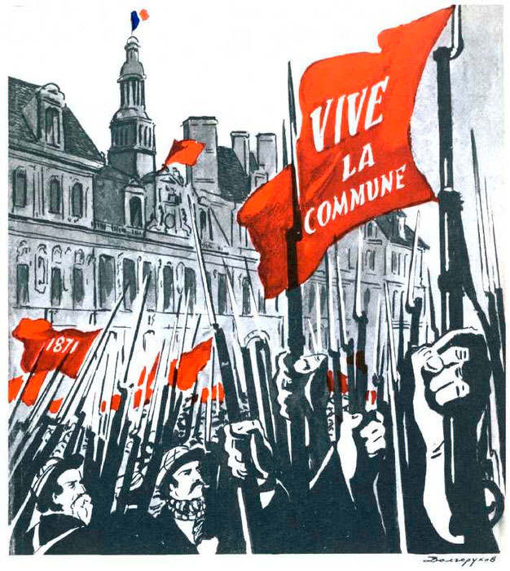

Comuna de París.
- Contexto.
Francia es derrotada en la guerra franco-prusiana (1870-1871).
El gobierno conservador de Adolphe Thiers firma una paz humillante con Prusia.
París, sitiada y hambrienta, se rebela contra el gobierno y los privilegios de las élites.
Fue una insurrección que devino en un gobierno revolucionario popular autogestionado, en el cual obreros, artesanos e intelectuales tomaron el control de la cuidad. Se crearon asambleas democráticas en cada distrito, traduciéndose así, en la primera experiencia de poder obrero en la historia.
Ideales y medidas clave.
Democracia radical:
  Funcionarios electos por sufragio universal, revocables en cualquier momento y con sueldo de obrero.
  Separación Iglesia-Estado (expulsión de religiosos de cargos públicos).
Justicia social:
  Prohibición del trabajo nocturno en panaderías.
  Devolución de herramientas empeñadas por trabajadores.
  Gestión obrera de fábricas abandonadas.
Legado e importancia.
Marx la llamo “el primer gobierno obrero de la historia”. Influencio la Revolución Rusa y movimientos anticoloniales.
Sus demandas anticiparon el Estado de Bienestar. (Educación Pública, Derechos laborales, etc.)

Slide 5
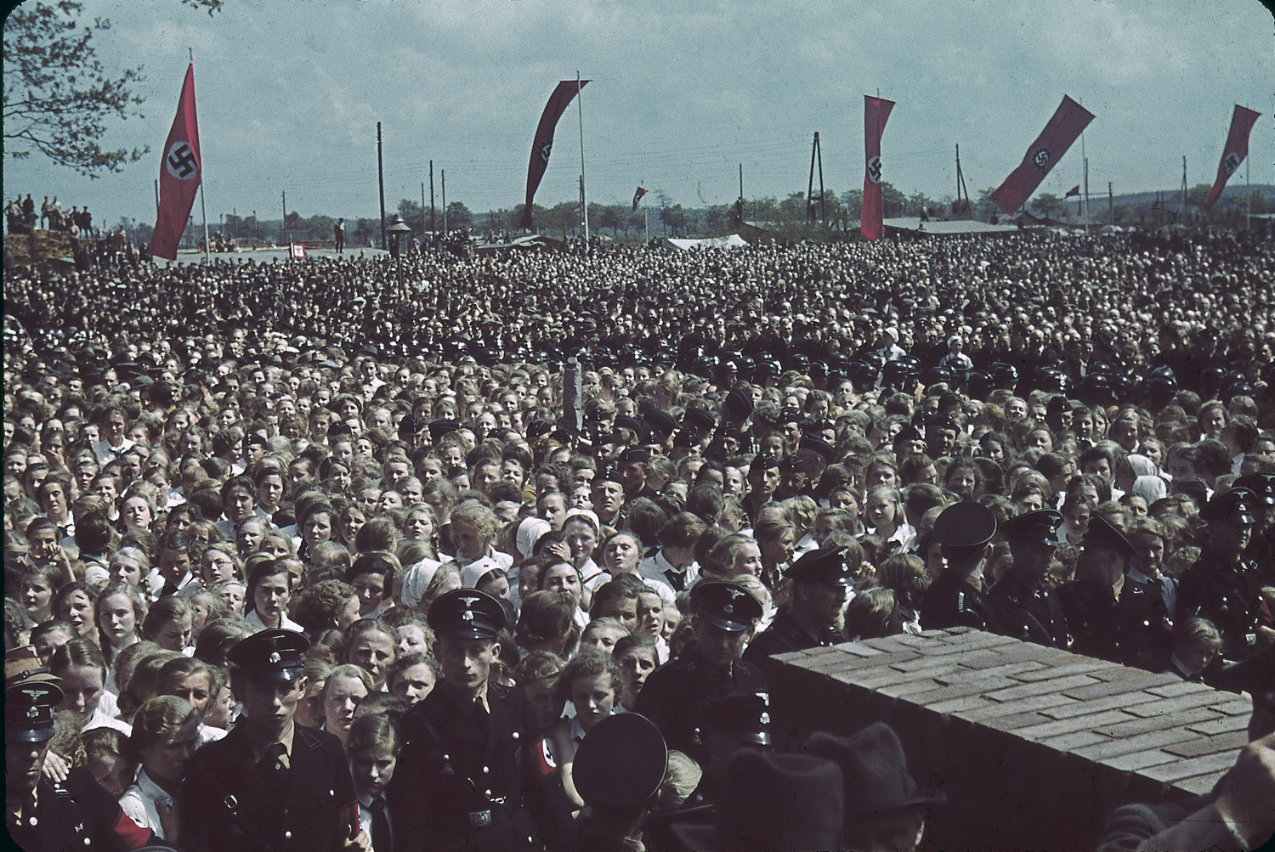
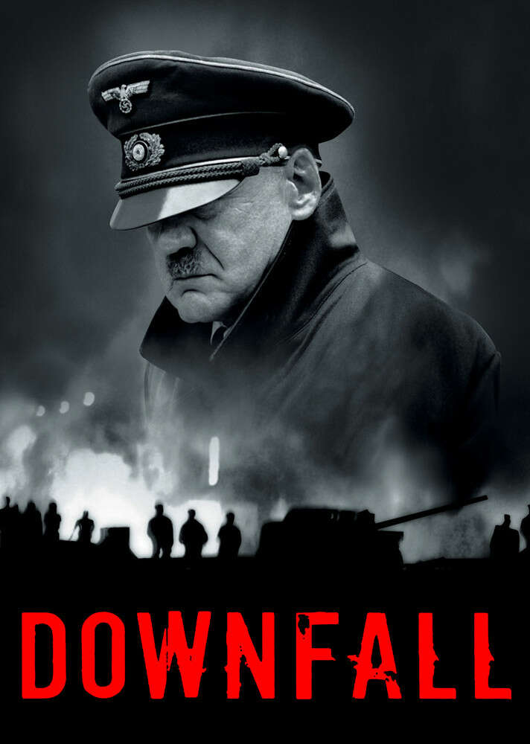
Alemania Nazi o el Tercer Reich (1933-1945).
Alemania sufre una crisis económico producto de la gran depresión y la derrota en la primera guerra mundial (Hiperinflación, desempleo), y humillación tras la derrota en la guerra y la firma del Tratado de Versalles.
Hitler y el Partido Nacionalsocialista obrero Alemán, aprovechan el malestar prometiendo restaurar la grandeza de Alemania.
Uso de propaganda masiva (Joseph Goebbels), paramilitares (SA/SS), y discursos carismáticos que culpan a "judíos, comunistas y demócratas" de los problemas.
En 1933, Hitler es nombrado Canciller legalmente. Tras el incendio del Reichstag, elimina derechos democráticos y se proclama "Führer" (líder absoluto).
Creencia en la superioridad aria, persecución a judíos, gitanos, discapacitados, disidentes políticos y homosexuales.
Ideal del “Espacio Vital”.
Régimen totalitario → Culto al líder, Censura, quema de libros, adoctrinamiento juvenil, terror (Gestapo) y campos de concentración.
Incumple el Tratado de Versalles: crea un ejército poderoso (Wehrmacht).
1938-1939: Ocupa Austria (Anschluss) y Checoslovaquia.
1° septiembre 1939: Inicia la Segunda Guerra Mundial al invadir Polonia.

Slide 6
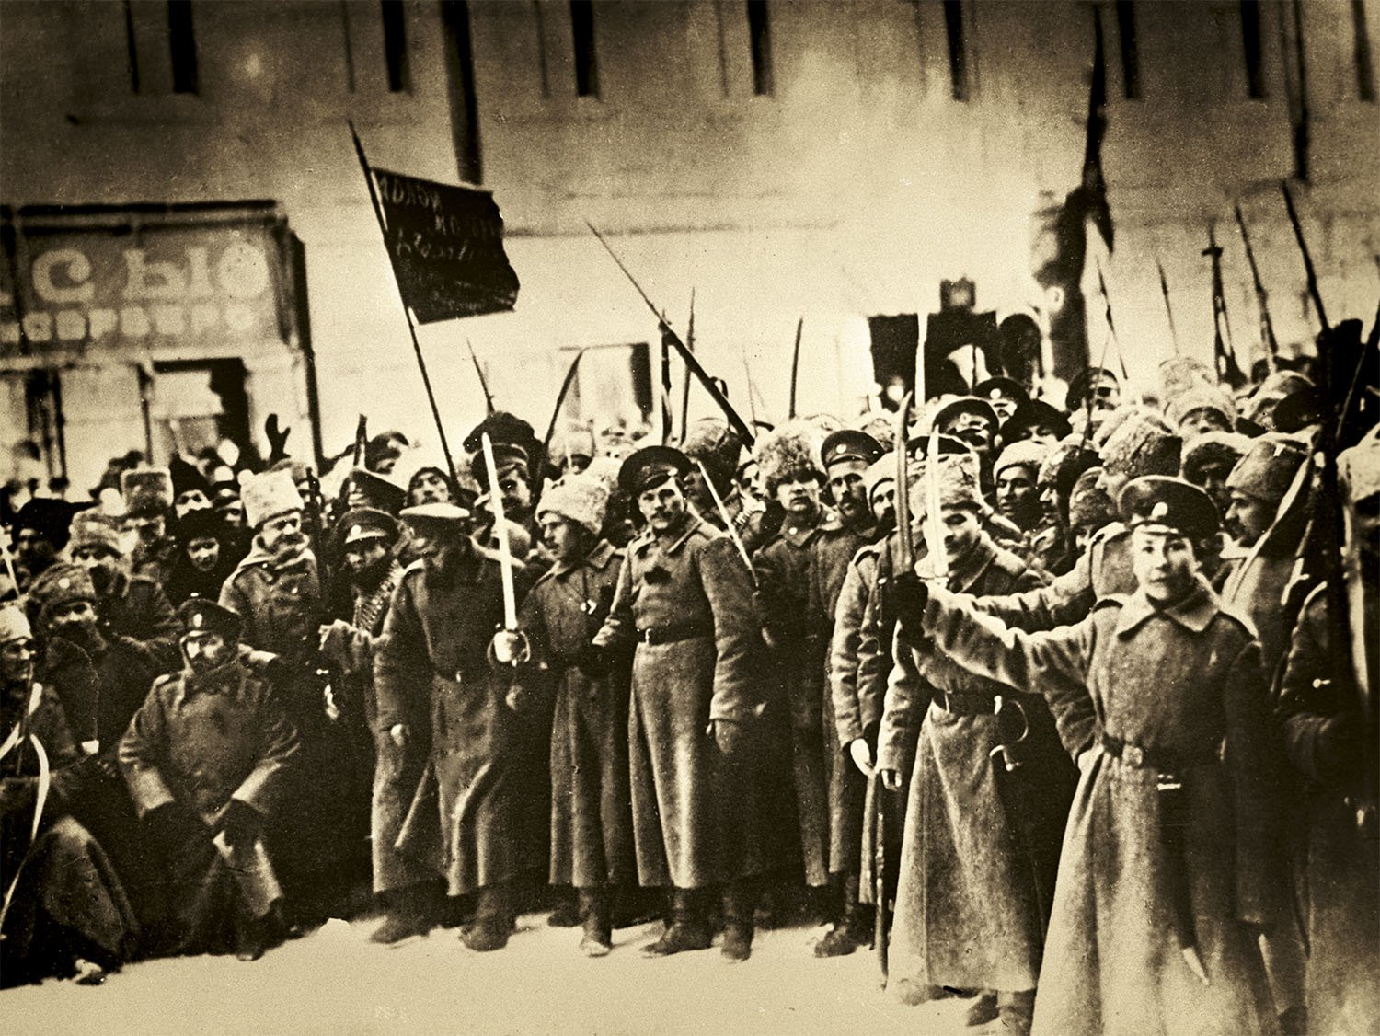
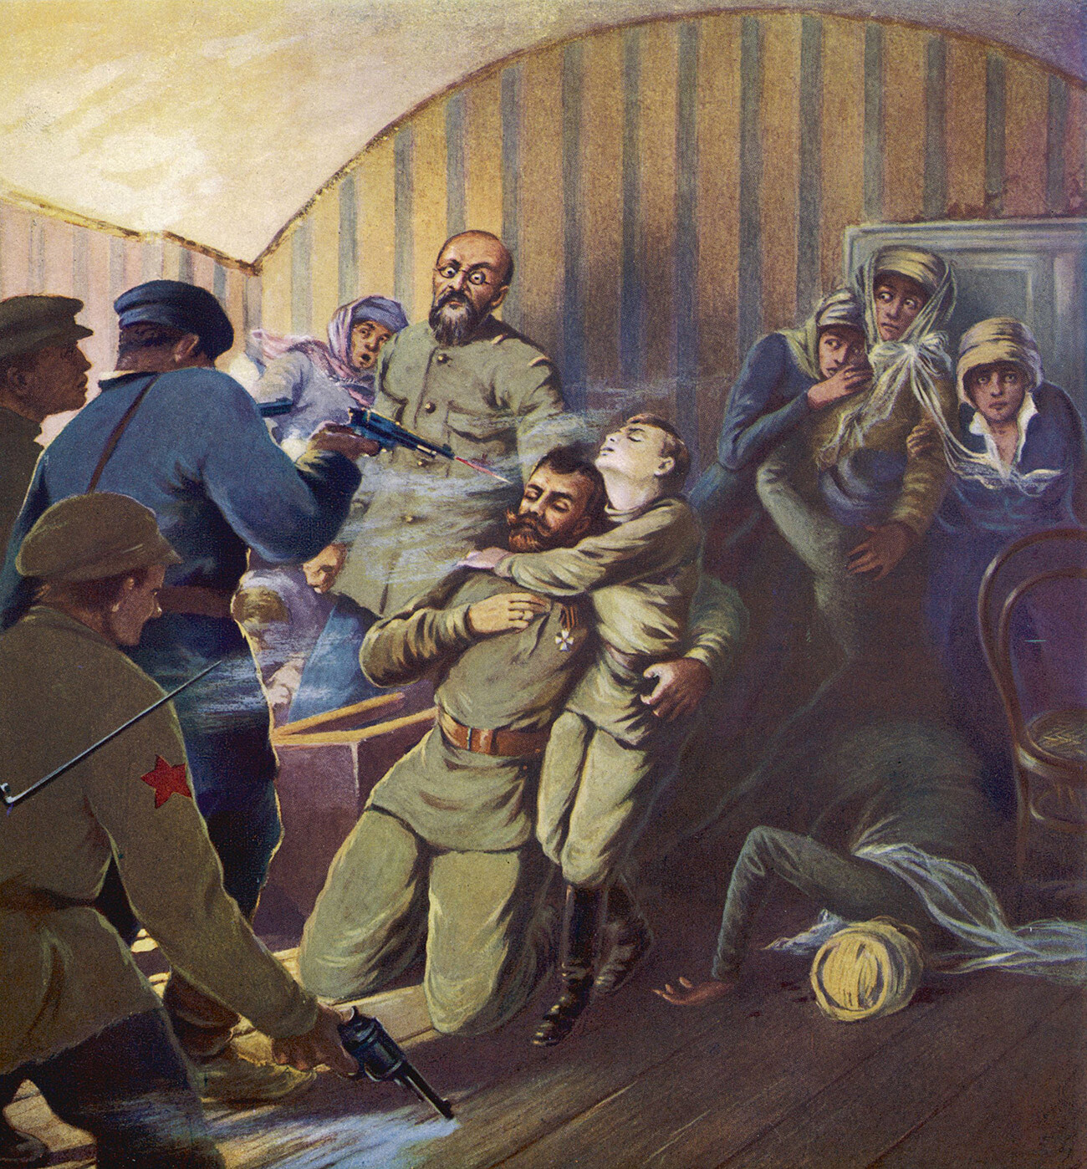
La Revolución Rusa (1917).
Imperio Ruso gobernado por la dinastía Romanov (Zar Nicolas II).
Sociedad desigual: 80% campesinos pobres, industria incipiente con obreros explotados.
Crisis por: Derrotas en I Guerra Mundial (4 millones de muertos rusos), hambre, corrupción y represión.
Revolución de Febrero: - Motines por hambre y huelgas masivas en Petrogrado.
Produce la abdicación del zar después de 300 años de monarquía, se levanta un gobierno provisional burgués.
Revolución de Octubre:
- Lideres: Vladimir Lenin (Líder del Partido Bolchevique) , León Trotsky (Organizador Militar).
- "¡Paz, pan y tierra!" y "Todo el poder a los sóviets!" (consejos obreros/campesinos).
25 De octubre ocurre la Toma del Palacio de Invierno, lo cual provoca la retirada de Rusia de la primera guerra mundial, y se dan las condiciones materiales para el comienzo de la guerra civil.
- 1922 Repartición de las tierras agrícolas por medio de la expropiación a los kulaks, el nuevo modo de producción estará basada en la colectivización de las tierras.
- Las pocas fabricas existentes pasan al control del proletariado.
Guerra Civil (1918-1922).
Ejercito Rojo (Bolcheviques) vs Ejercito Blanco (Mencheviques, zaristas, burgueses) Apoyados por EE.UU, Gran Bretaña, Francia. → Victoria Bolchevique 1922 = Instauración de la URSS.
Cambios e ideología: Dictadura del proletariado ( Control Estatal Absoluto), Abolición de la propiedad privada, nacionalización de bancos e industrias, Educación publica y gratuita, igualdad legal para las mujeres.
- Inspiró revoluciones globales (China, Cuba, Vietnam).

Slide 7
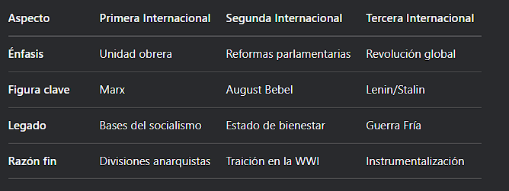

“Las internacionales”.
La Primera fue un experimento pluralista; la Tercera, un monolito jerárquico.
Primera Internacional de Trabajadores AIT (1864-1876).
Fundadores: Karl Marx, Friedrich Engels, Mijaíl Bakunin, Sindicalistas.
Su finalidad era unir a todos los trabajadores del mundo contra el capitalismo, promover la lucha de clases y la revolución socialista y apoyar huelgas y movimientos obreros.
Se redactaron los Estatutos generales, sentando las bases del Socialismo Científico.
Impuso la Solidaridad internacional en huelgas.
Se disuelve tras disputas ideológicas y la derrota de la Comuna de París.
Segunda Internacional ( Internacional Socialista ) - (1889-1916).
Participaron partidos socialistas y partidos socialdemócratas.
Defendía el reformismo gradual, es decir, lograr el socialismo mediante elecciones y leyes laborales (Revoluciones Democrático-burguesas).
Logro avances en derechos laborales inspirando legislaciones sociales en Europa.
Creo la Oficina Socialista Internacional para coordinar a los partidos.
Tercera Internacional Comunista o Komintern. (1919-1943).
Fundador: Lenin (Partido Bolchevique de la URSS).
Defendió la revolución mundial por medio de la extensión del modelo soviético con partidos comunistas centralizados. Acuso a la 2da internacional de traidores por aceptar la cooperación con la burguesía como vía legitima para la obtención del socialismo, y abogando por una eliminación violenta de la burguesía por medio de la dictadura del proletariado.
Basada en las “21 condiciones”, y exigía lealtad absoluta a Moscú para ingresar.

